Slide 1

드라이브 코스 공유 어플리케이션
<오늘도 달린다>
[8조]
20141323 박민수
20155839 김재원
20152502 정창민

Slide 2

목 차
주간 진행 계획
개요
동기
주제
팀원 및 역할 분담
멘토님 피드백
개발 및 구현 내용
목표

Slide 3
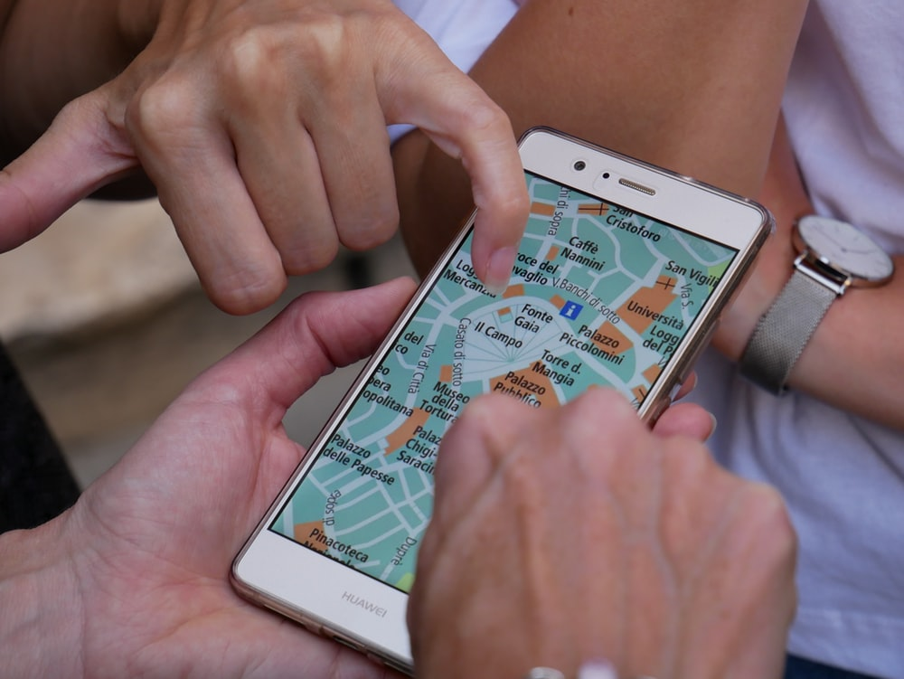
주 제
특별한 드라이브 코스와
주변 맛집 식당을 공유 및
추천하는 어플리케이션

Slide 4
동 기
사람들은 내비게이션에
의존하기에 최적의 루트만 이용하는 것이 일반적
나만 알고있는!
일상의 무료함을
잊게 할 코스를 공유
정해진 경로로 가다보면
숨은 절경이나 새로운
식당을 접할 기회를 놓침
공유된 코스 이용자는
추천기능으로 활성화
일상에서 편하게 사용할
어플리케이션
계속 같은 길로 가다보면 질리게 됨

Slide 5
개 요
1. 경치, 맛집 등을 기반으로 한 특별한 드라이브 코스 공유, 추천, 안내
2. 애플리케이션 내에서 커뮤니티 기능 지원을 통한 유저 활동 장려
3. 드라이브 루트 실시간 제공 (주변 맛집, 관광 코스 실시간 표시)

Slide 6

멘토님 피드백
아이디어 자체는 나름 참신하나, 실용성에 대해선 의문.
기존 차량용 내비게이션, 내비앱에 연동이 되면 좋겠음.
내비게이션앱과 어떻게 연동해서 보여줄 수 있을지 고민해 볼 것.

Slide 7
멘토님 피드백
아이디어 자체는 나름 참신하나, 실용성에 대해선 의문.
기존 차량용 내비게이션, 내비앱에 연동이 되면 좋겠음.
[실용성] 현재 ‘드라이브 코스’에 초점을 둔 애플리케이션은 없음. 기존에 없었던 것을 만듦으로써 ‘새로운 요구’ 충족. 기존 지도나 내비 앱과연동까지는 구현하지 못하더라도 루트와 유저의 현재 위치를 실시간으로 제공할 수 있다면 충분히 쓸모 있을 것. 연동이 가능하다면 더욱 실용성이 있을 것.

Slide 8
멘토님 피드백
앱에서 자체적으로 시각적인 코스 안내를 제공한다면 내비앱과의 연동이 불필요해짐.
[기존 차량용 내비, 내비앱과의 연동] 지도 API를 활용함으로써 추후 주요 지도 애플리케이션과의 연동 가능성 엿봄.
내비게이션앱과 어떻게 연동해서 보여줄 수 있을지 고민해 볼 것.

Slide 9
목 표
1. 멋진 드라이빙 코스를 홍보하여 많은 사람들이 즐길 수 있도록 합니다.
2. 커뮤니티를 활성화하여 여러 색다른 코스와 먹거리를 공유할 수
있도록 한다.
3. 커뮤니티 기능을 통해 명소를 공유하고 유저 평가 기능을 통해 정보의
신뢰성을 향상시킬 수 있도록 한다.

Slide 10
목 표
4. 주요 지도 앱과의 연동 가능성
5. 코스와 관련된 키워드(ex.바다, 도시)를 통해 자신이 찾고자 하는
컨셉에 더 알맞은 코스를 손쉽게 찾을 수 있도록 한다.

Slide 11





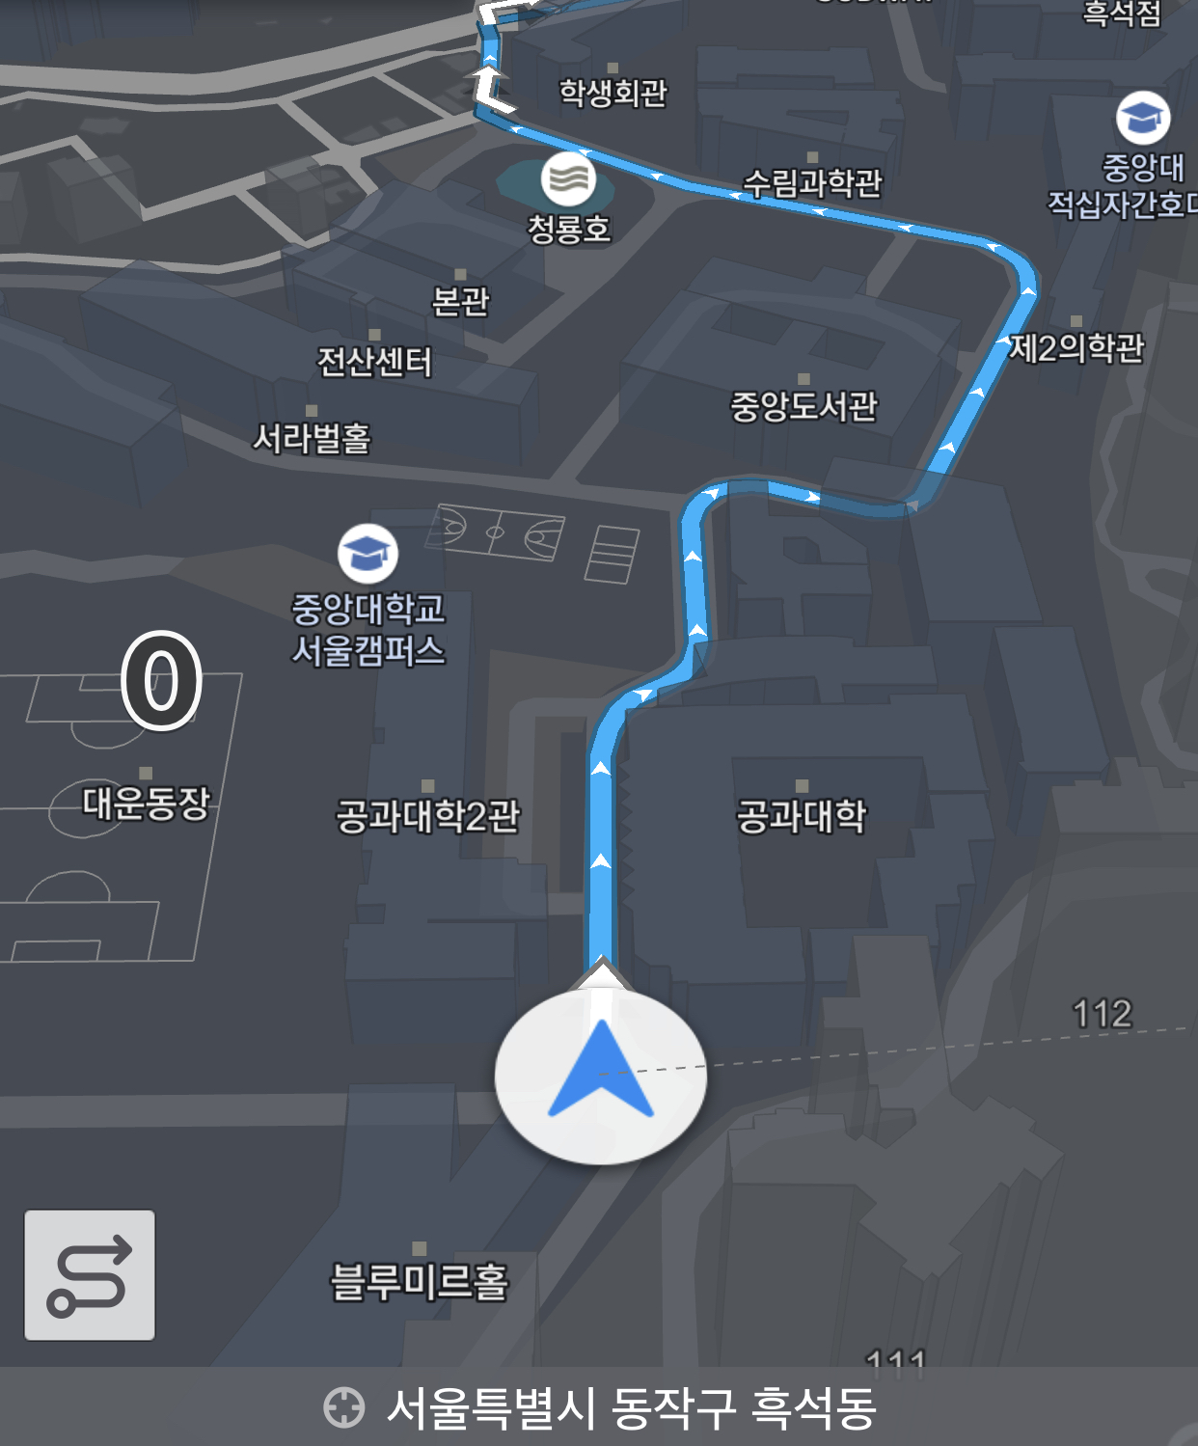
개발 및 구현내용
19:30
98%
지도 API를 활용하여 풍경 좋은 드라이브
루트를 내비게이션 기능으로 안내 받을 수 있다.
GPS 기반으로 현재 위치에서 가장 가까운
드라이브 코스를 검색해서 제안할 수 있게 한다.
자신이 주행 중인 코스에 특별한 먹거리나
관광코스를 실시간으로 볼 수 있다.
검색
주변
커뮤니티
설정
※관련 기술 : Android, 지도 API, Aws EC2
[앱 UI 예시]

Slide 12
개발 및 구현내용
19:30
98%
커뮤니티 기능을 통해 여러 지역의 드라이브 코스를
공유할 수 있다.
작성자뿐만 아니라 다녀간 다른 유저도 평가를 남겨
여러 경험을 공유할 수 있다.
커뮤니티 리뷰를 통해 호평이 많은 리뷰를 개발자가
코스에 추가할 수 있다.
검색
주변
커뮤니티
설정
코스 키워드 기능으로 유저가 찾고자 하는 코스를 손쉽게 찾을 수 있도록 한다. 또한 유저가 관심을 갖는 코스와 비슷한 키워드를 갖는 코스를 유저에게 추천한다.
[앱 UI 예시]

Slide 13
개발 및 구현내용
[리스크]
지도 API를 활용하여 실시간으로 자신의 위치를 어플 지도에 나타내어 자신의 위치를 알 수 있다. 단, 길 안내 기능 특성상 가장 짧은 거리로 안내를 하기 때문에 내비게이션의 길 안내 기능을
활용할 경우 여러 경유지를 설정해야 하는 문제점이 있다. 따라서 안내 기능을 사용하지 않고 지도에 코스만 보일 수 있게 다른 색깔로 표시를 하여 실시간으로 위치만 보이게 한다.
유저가 올린 자신의 코스를 자동적으로 앱에서 제공하도록 구현하는 것이 지도 API에서 불가능 할 수 있기 때문에, 이 경우에는 수동으로 유저의 코스를 앱에 등록하는 과정이 요구된다.

Slide 14
팀원 및 역할분담

Slide 15



[박민수]
[정창민]
[김재원]
안드로이드 및
지도 API 활용
앱, 커뮤니티
UI 디자인 및 구현
서버 구축 및
DB 관리

Slide 16
주간 진행 계획
 | 박민수 | 정창민 | 김재원
1주차 | 아이디어 회의 및 제안서 작성
2주차 | 멘토 상담 및 프로그램 전체 틀 설계
3주차 | 앱 기반 설립 및 API 활용 방안 연구 | 앱 UI 아웃라인 설계 | 서버 및 데이터 틀 설계
4주차 | 지도 API 적용 | 앱 아이콘 및 UI 디자인 | 로그인 기능 구현
5주차 | 코스 정보 시각화 구현 |  | 유저 인증정보 및 데이터 저장 기능 구현
6주차 | UI 적용
7주차 | 중간 데모 프로그램 완성
8주차 | 중간고사
9주차 | 드라이브 정보 중간 데모에서 부족했던 부분 보충
10주차 | 커뮤니티 동기화 | 커뮤니티 디자인 | 커뮤니티 서버 구축
11주차 | 드라이브 정보와 커뮤니티 병합
12주차 | 애플리케이션 완성 및 버그 검토
13주차 | 버그 수정 및 최종본 완성
14주차 | 최종 발표

Slide 17

감 사 합 니 다

